Slide 1
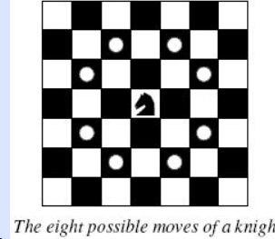
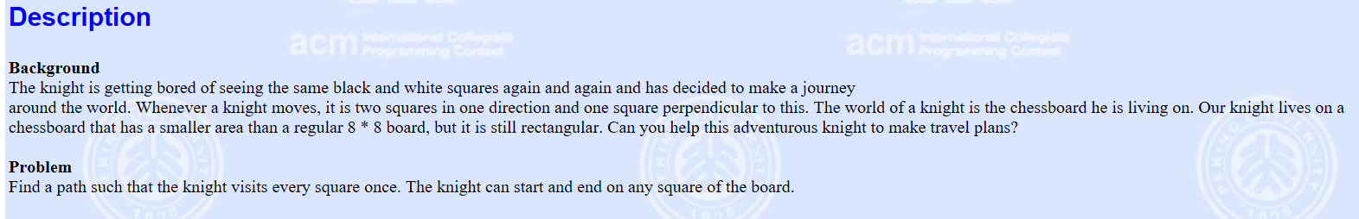
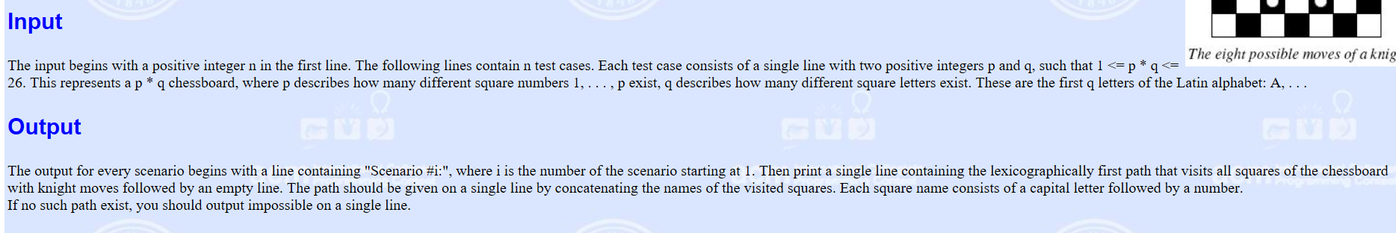
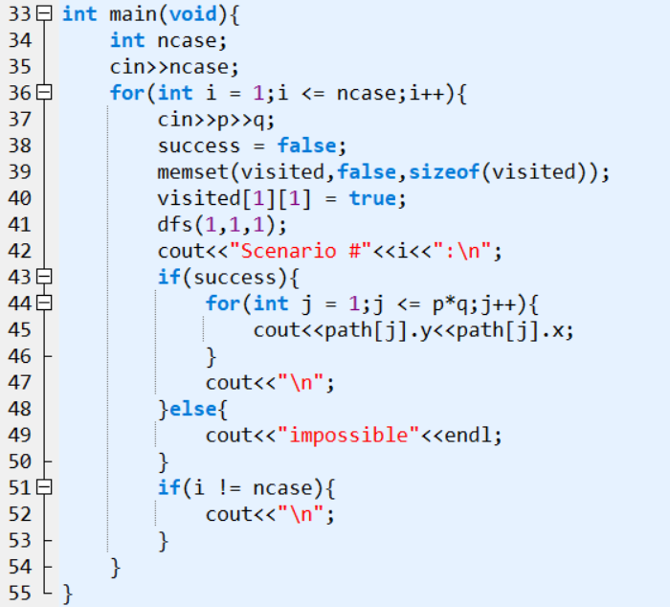
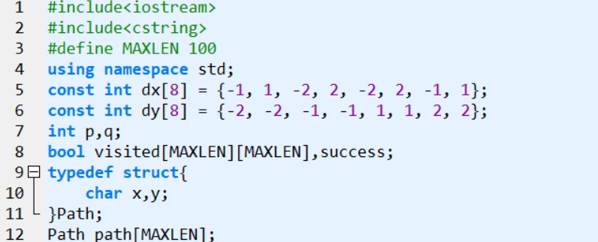
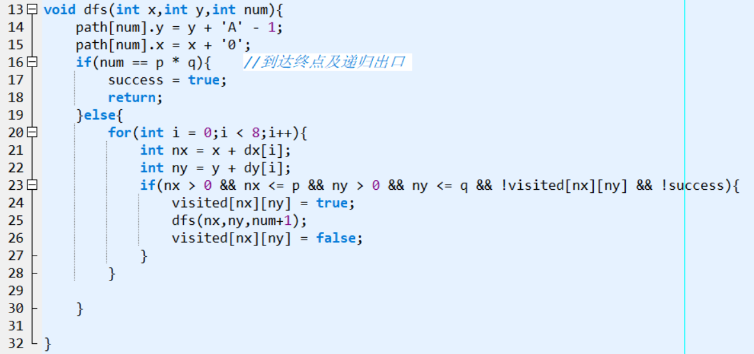
Poj2488（深搜+回溯）
题目大意为：在一个国际8*8的国际象棋棋盘上，从左上角起点开始，按照马的走法将给定尺寸p*q的整个棋盘遍历一遍，并按照字典序（列为字母序，行为数字序）输出路径。
思路：先定义两个一维数组或一个二维数组用来操作马的走法，由于路径需要按照字典序输出，因此走法数组的定义是固定的。接下去就是用dfs遍历整个棋盘了（运用回溯的目的就是回到最开始走的那个点，若只运用dfs，路线行不通的点会被记作已经被遍历的点
Notes:
#include<iostream>
#include<cstring>
#define MAXLEN 100
using namespace std;
const int dx[8] = {-1, 1, -2, 2, -2, 2, -1, 1};
const int dy[8] = {-2, -2, -1, -1, 1, 1, 2, 2};
int p,q;
bool visited[MAXLEN][MAXLEN],success;
typedef struct{
char x,y;
}Path;
Path path[MAXLEN];
void dfs(int x,int y,int num){
path[num].y = y + 'A' - 1;
path[num].x = x + '0';
if(num == p * q){ //到达终点及递归出口
success = true;
return;
}else{
for(int i = 0;i < 8;i++){
int nx = x + dx[i];
int ny = y + dy[i];
if(nx > 0 && nx <= p && ny > 0 && ny <= q && !visited[nx][ny] && !success){
visited[nx][ny] = true;
dfs(nx,ny,num+1);
visited[nx][ny] = false;
}
}
}
}
int main(void){
int ncase;
cin>>ncase;
for(int i = 1;i <= ncase;i++){
cin>>p>>q;
success = false;
memset(visited,false,sizeof(visited));
visited[1][1] = true;
dfs(1,1,1);
cout<<"Scenario #"<<i<<":\n";
if(success){
for(int j = 1;j <= p*q;j++){
cout<<path[j].y<<path[j].x;
}
cout<<"\n";
}else{
cout<<"impossible"<<endl;
}
if(i != ncase){
cout<<"\n";
}
}
}

Slide 2
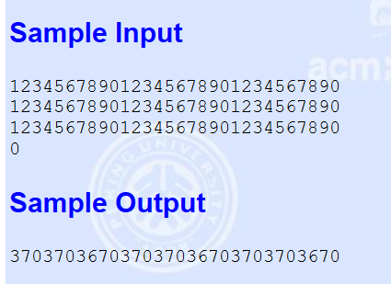
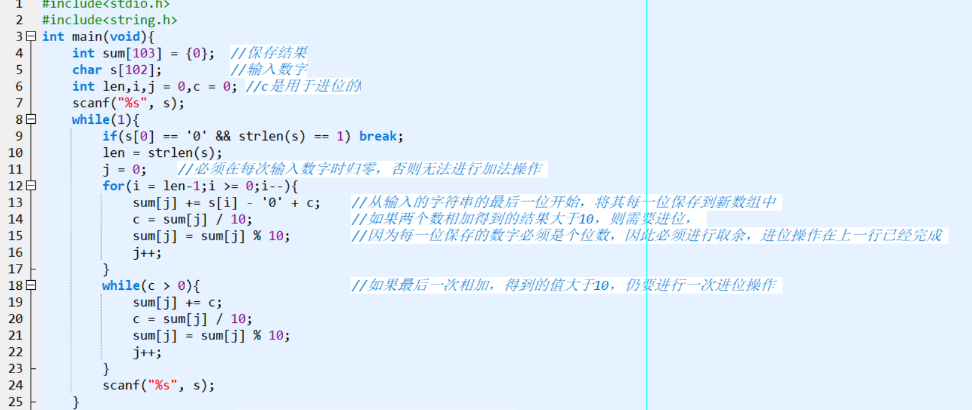
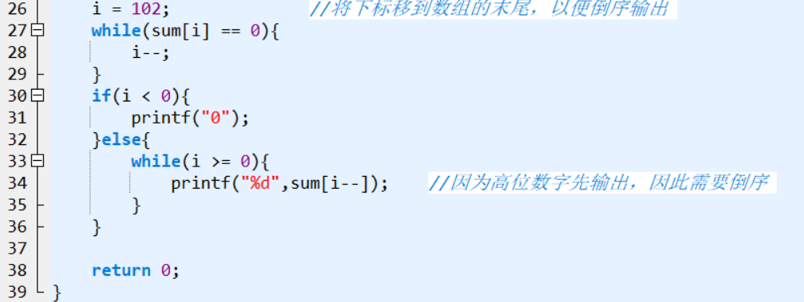
Poj1503（大整数相加）
思路：由于输入的顺序与计算的顺序不同，因此我们在进行加法操作前，最好将从末尾开始处理，用一个正序的数组接受结果，这里接受结果的数组是一个int数组，遍历字符串，将字符数组的每一位都转变成数字，累加到结果数组中，再用一个变量c来记录进位，若相加结果大于10，则认为需要进位，将相加结果除以10即可得到需要进位的c的结果，再将相加结果取余，以完成进位，在遍历完数组之后，还必须检查最后一次相加是否存在进位的情况。最后倒序输出结果数组。
Notes:
#include<stdio.h>
#include<string.h>
int main(void){
int sum[103] = {0}; //保存结果
char s[102]; //输入数字
int len,i,j = 0,c = 0; //c是用于进位的
scanf("%s", s);
while(1){
if(s[0] == '0' && strlen(s) == 1) break;
len = strlen(s);
j = 0; //必须在每次输入数字时归零，否则无法进行加法操作
for(i = len-1;i >= 0;i--){
sum[j] += s[i] - '0' + c; //从输入的字符串的最后一位开始，将其每一位保存到新数组中
c = sum[j] / 10; //如果两个数相加得到的结果大于10，则需要进位，
sum[j] = sum[j] % 10; //因为每一位保存的数字必须是个位数，因此必须进行取余，进位操作在上一行已经完成
j++;
}
while(c > 0){ //如果最后一次相加，得到的值大于10，仍要进行一次进位操作
sum[j] += c;
c = sum[j] / 10;
sum[j] = sum[j] % 10;
j++;
}
scanf("%s", s);
}
i = 102; //将下标移到数组的末尾，以便倒序输出
while(sum[i] == 0){
i--;
}
if(i < 0){
printf("0");
}else{
while(i >= 0){
printf("%d",sum[i--]); //因为高位数字先输出，因此需要倒序
}
}
return 0;
}

Slide 3
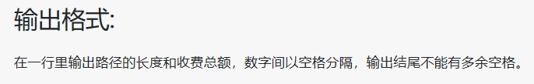
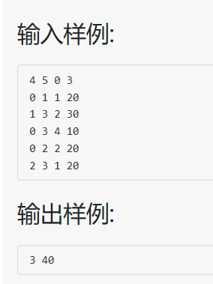
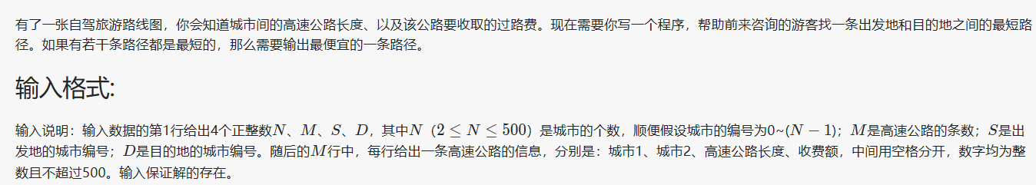
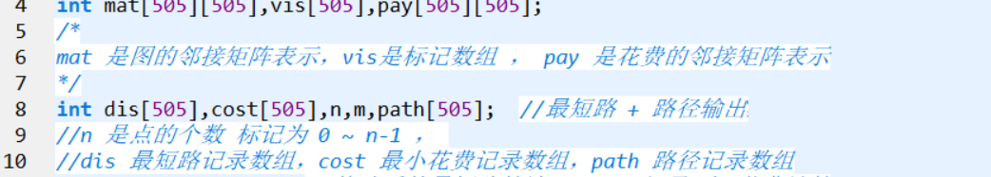
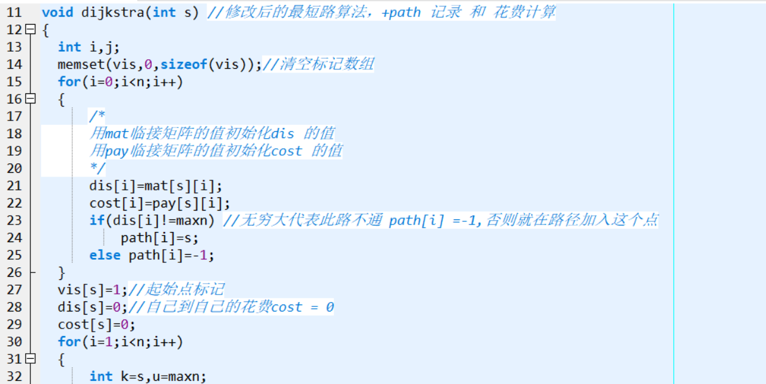
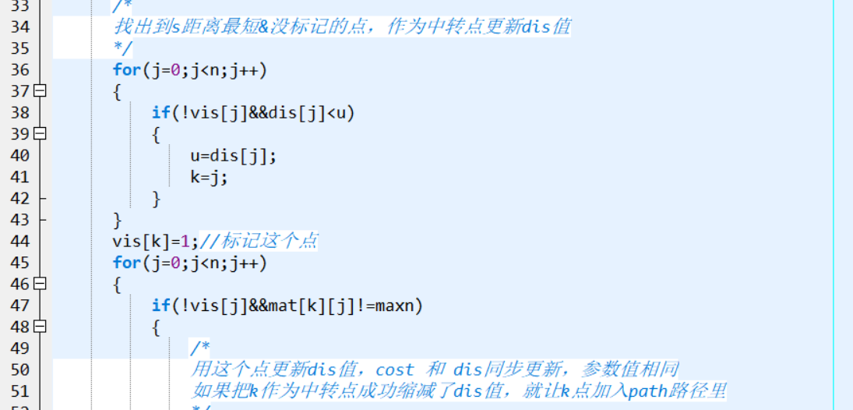
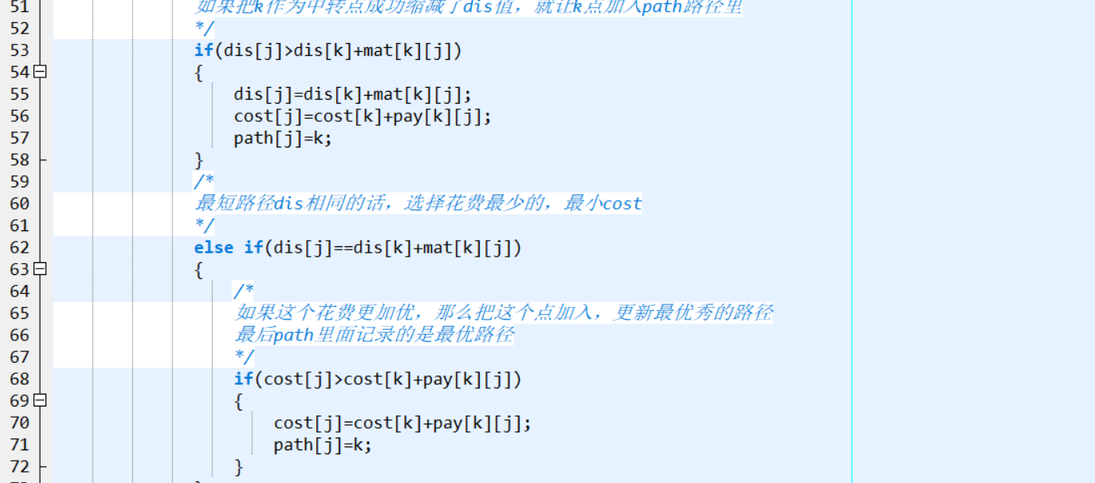
Pta旅游规划（单源最短路径）
思路：本题是对最短路径的直接应用，唯一需要注意的是在遍历时需要对权值进行计算，确保路径最短且权值和最小。
Notes:
#include<bits/stdc++.h>
using namespace std;
#define maxn 0x7fffffff
int mat[505][505],vis[505],pay[505][505];
/*
mat 是图的邻接矩阵表示，vis是标记数组 ， pay 是花费的邻接矩阵表示
*/
int dis[505],cost[505],n,m,path[505]; //最短路 + 路径输出
//n 是点的个数 标记为 0 ~ n-1 ，
//dis 最短路记录数组，cost 最小花费记录数组，path 路径记录数组
void dijkstra(int s) //修改后的最短路算法，+path 记录 和 花费计算
{
int i,j;
memset(vis,0,sizeof(vis));//清空标记数组
for(i=0;i<n;i++)
{
/*
用mat临接矩阵的值初始化dis 的值
用pay临接矩阵的值初始化cost 的值
*/
dis[i]=mat[s][i];
cost[i]=pay[s][i];
if(dis[i]!=maxn) //无穷大代表此路不通 path[i] =-1,否则就在路径加入这个点
path[i]=s;
else path[i]=-1;
}
vis[s]=1;//起始点标记
dis[s]=0;//自己到自己的花费cost = 0
cost[s]=0;
for(i=1;i<n;i++)
{
int k=s,u=maxn;
/*
找出到s距离最短&没标记的点，作为中转点更新dis值
*/
for(j=0;j<n;j++)
{
if(!vis[j]&&dis[j]<u)
{
u=dis[j];
k=j;
}
}
vis[k]=1;//标记这个点
for(j=0;j<n;j++)
{
if(!vis[j]&&mat[k][j]!=maxn)
{
/*
用这个点更新dis值，cost 和 dis同步更新，参数值相同
如果把k作为中转点成功缩减了dis值，就让k点加入path路径里
*/
if(dis[j]>dis[k]+mat[k][j])
{
dis[j]=dis[k]+mat[k][j];
cost[j]=cost[k]+pay[k][j];
path[j]=k;
}
/*
最短路径dis相同的话，选择花费最少的，最小cost
*/
else if(dis[j]==dis[k]+mat[k][j])
{
/*
如果这个花费更加优，那么把这个点加入，更新最优秀的路径
最后path里面记录的是最优路径
*/
if(cost[j]>cost[k]+pay[k][j])
{
cost[j]=cost[k]+pay[k][j];
path[j]=k;
}
}
}
}
}
}
void print(int s,int t)
{
stack<int>q;
/*
从path里溯源t = path[t],返回上一个和t联通的路径，由后往前，把s~t路径放入队列里面，然后输出
*/
while(t!=s)
{
q.push(t);
t=path[t];
}
q.push(t);
while(!q.empty())
{
cout<<q.top()<<" ";
q.pop();
}
}
int main()
{
int s,t,a,b,d,w,i,j;
cin>>n>>m>>s>>t;
for(i=0;i<n;i++)
for(j=0;j<n;j++)
mat[i][j]=pay[i][j]=maxn;
/*
初始化数组，让距离邻接矩阵数组值 = 无穷大，花费邻接矩阵的值 = 无穷大
这个计算方式对无向图和有向图同样适用，只需要部分修改
*/
for(i=0;i<m;i++)
{
cin>>a>>b>>d>>w;
if(mat[a][b]>d)
{
mat[a][b]=mat[b][a]=d;
pay[a][b]=pay[b][a]=w;
}
else if(mat[a][b]==d)
{
if(pay[a][b]>w)
pay[a][b]=pay[b][a]=w;
} // 输入进行处理，最短路
}
dijkstra(s); // 寻找从 s 开始 单源最短路
// print(s,t);// 输出路径， S 到 T 的路径
cout<<dis[t]<<" "<<cost[t]<<endl; // dist 指的是 距离 dis[t] 指的是花费
return 0;
}

